Slide 1
小A工作室考核汇报
AI组应用方向
汇报人：林晋诚
时 间：2026 年 5 月 6 日
Notes:
各位评委老师，下午好。我是[你的姓名]。今天我将向各位汇报我在本次三轮考核中的实践过程与成果。本次汇报将围绕两大核心：一是我所构建的“多模态商品智能系统”，二是我在整个开发过程中所采用的“AI协作开发”模式。

Slide 2
总体概述
考核任务概览
基础准备
AI协作开发 (Vibe Coding)
▍考核一：
• SVM分类与数据标准化分析 • MLP多分类与AI辅助调参实践
▍考核二：
• 提示词工程实践与迭代 •大模型本地部署
▍考核三：
• CLIP 多模态内容检索系统搭建 • Agent 智能体集成与对话式检索
✅ 深度学习基础
Python与数据分析
机器学习流程
深度学习基础
🔧 AI协作基础
结构化提示词
prompt迭代优化
🚀 学习方法
以必要基础入门
用项目驱动学习
👤 我的角色：架构师
设计架构、拆解问题、验证调试
🤖 AI 的角色：“超级副驾驶”
生成代码、实现模块、排错建议
🔄 协作模式
结构化提示词驱动，人机高效协同
Notes:
本次考核分为三个阶段，从基础算法到工程实践，再到核心项目构建。我全部完成了提交，部分进阶功能虽然因环境问题未能完美调通，但核心逻辑已实现。在整个过程中，我采用了AI协作开发的模式，让AI成为我高效的副驾驶，而我则专注于更高层次的架构设计和问题解决。

Slide 3
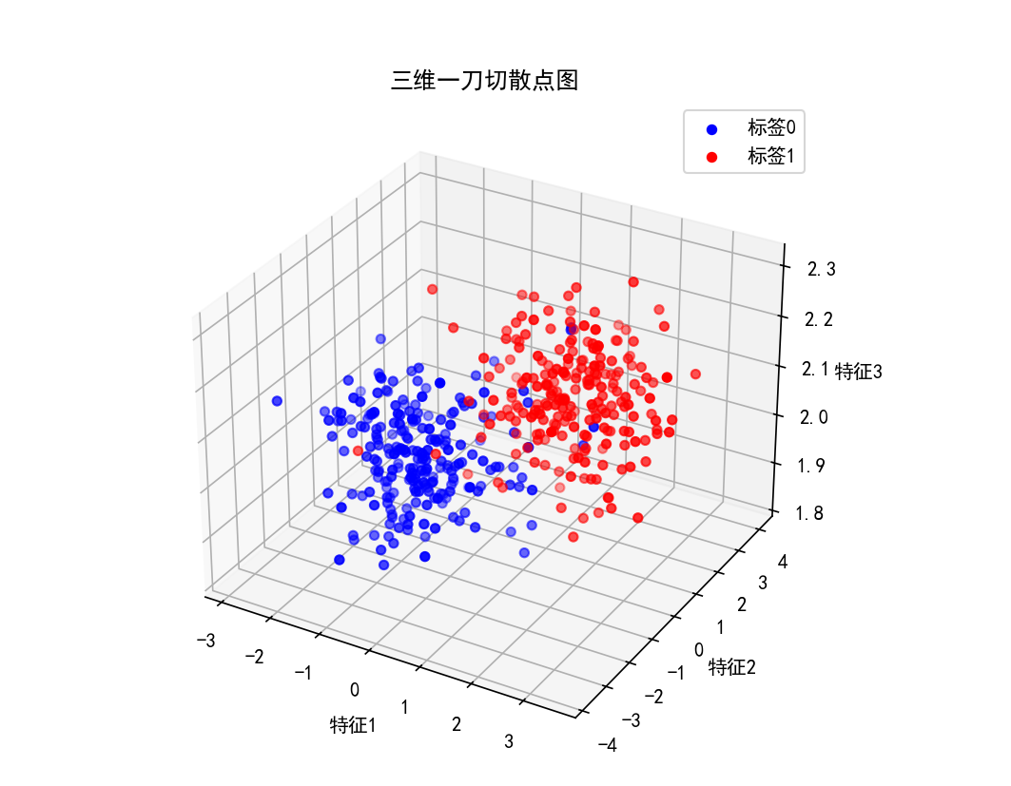
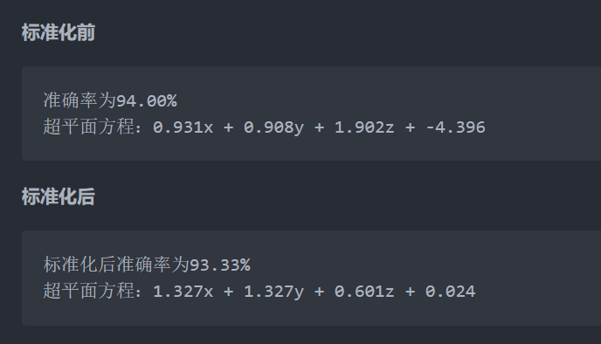
考核一：基础任务 (手写完成）
SVM分类与数据标准化
1.划分训练集和测试集
2.用matplotlib绘制三维散点图
3.调用svc进行fit_predict并验证准确率
4.调用StandardScaler进行标准化
5.对标准化后数据进行分类并统计结果和比较

Slide 4

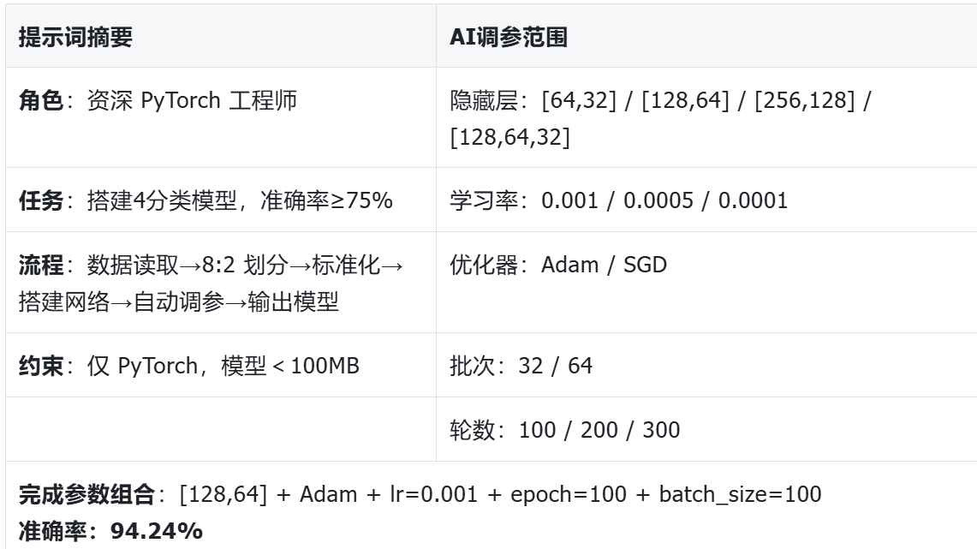
考核一：进阶任务 (vibe coding完成）
pytorch训练四分类模型
1.这是我第一次尝试vibe cocding完成任务。
2.首先拆解任务流程和关键点，明确完成的思路。
3.然后按照“角色设定-任务背景-执行流程-约束条件-输出要求”的结构打造和迭代提示词
4.最终借助 AI 完成数据处理、模型搭建、训练调优与结果输出
最终结果：测试集准确率达到94.24%
我的贡献：调参范围设计、约束条件制定、最终结果验证

Slide 5
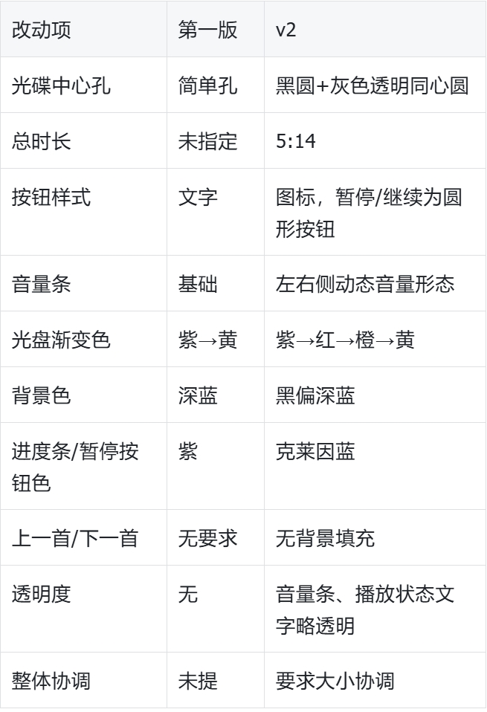
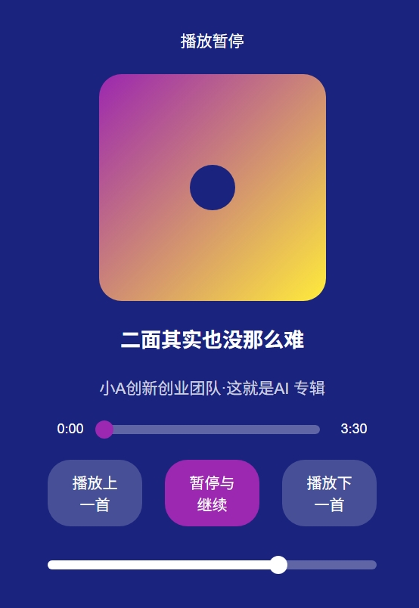
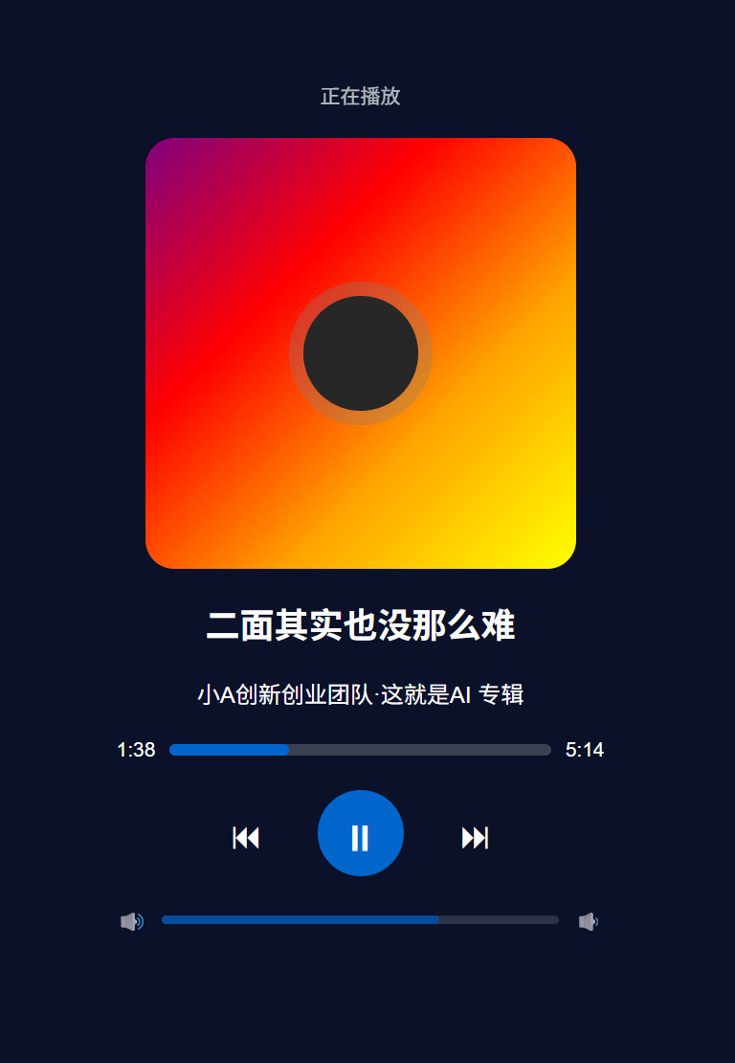
考核二：音乐播放器提示词迭代对比
第一版摘要
角色 资深产品设计师（熟悉UI/前端）。
任务 1. 设计音乐播放器网页界面，按顺序实现：
2. 顶部小字显示播放状态（“正在播放”/“播放暂停”）。
3. 下方正方形区域（圆角），中心有光碟孔样。
4. 曲名（加粗）：《二面其实也没那么难》。
5. 专辑信息：小A创新创业团队·这就是AI 专辑。
6. 进度条：左侧当前时间，右侧总时长。
7. 三个按钮：上一首、暂停/继续、下一首。
8. 底部音量调节条。
初版效果
迭代后效果

Slide 6
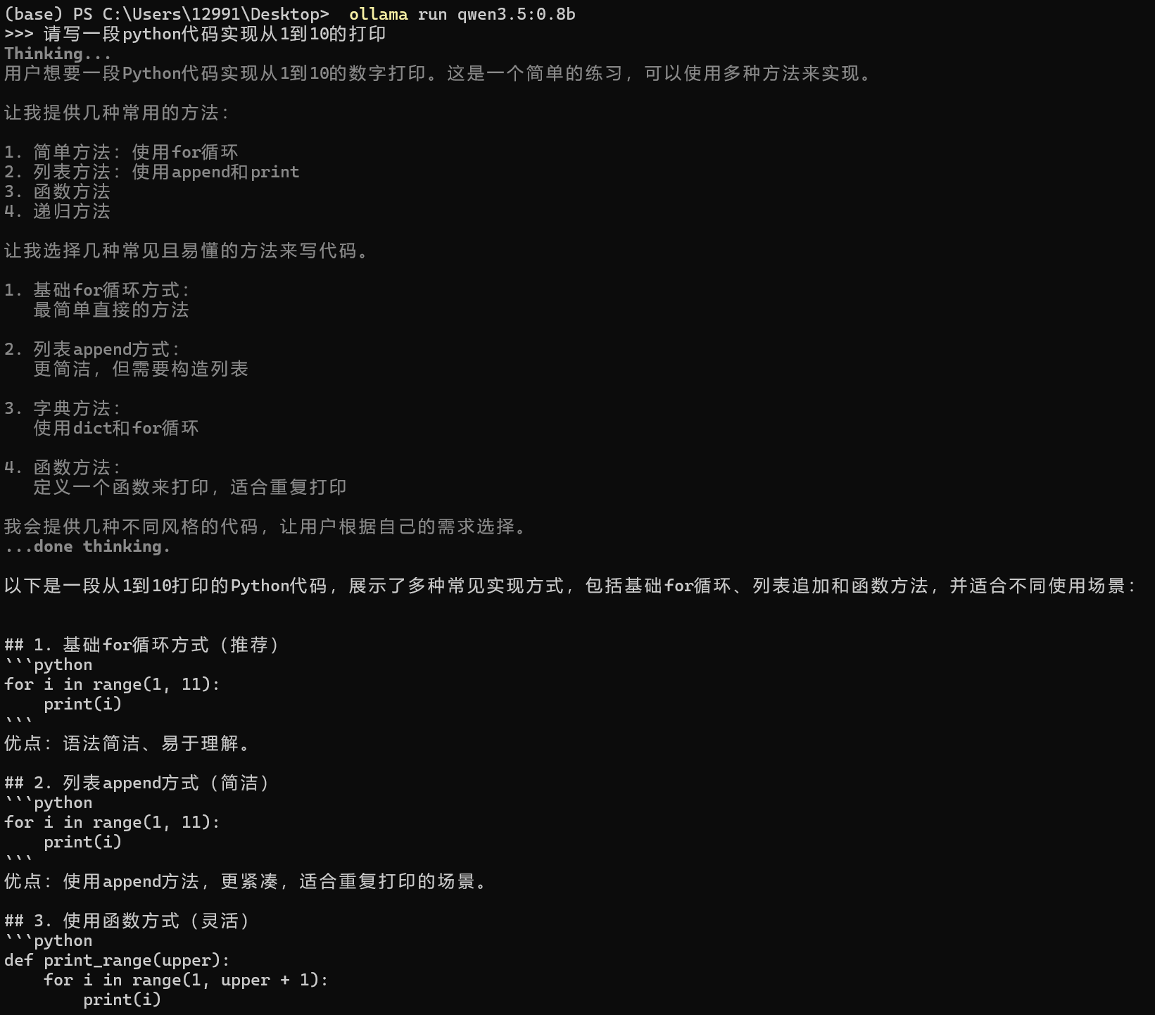
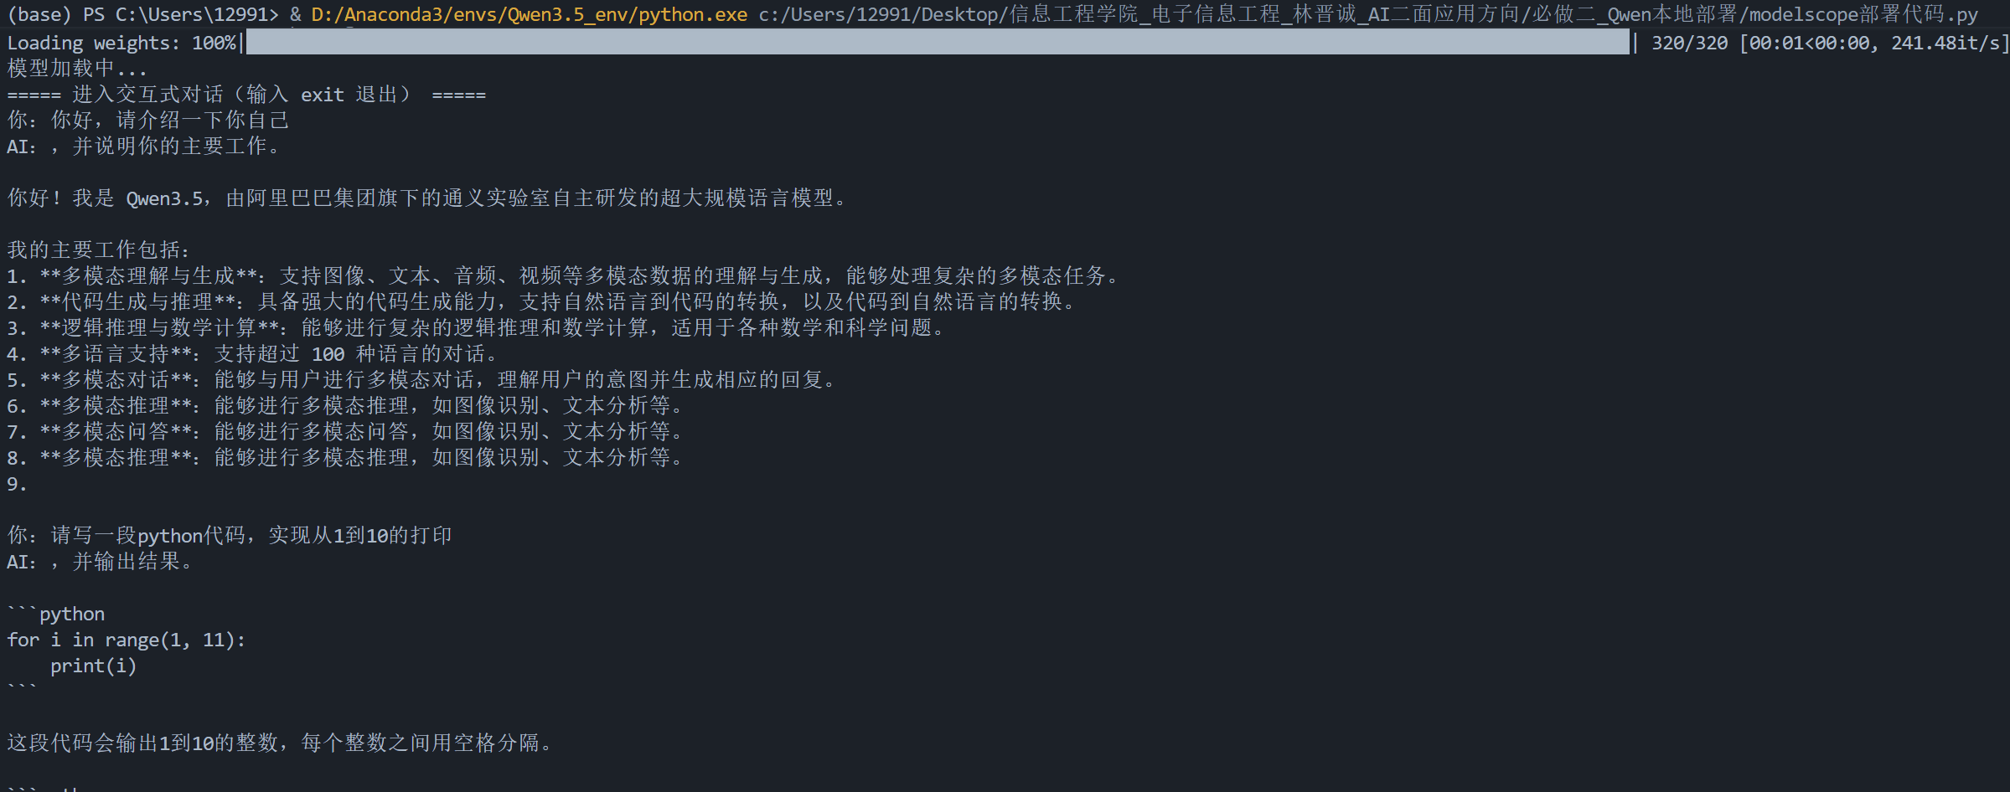
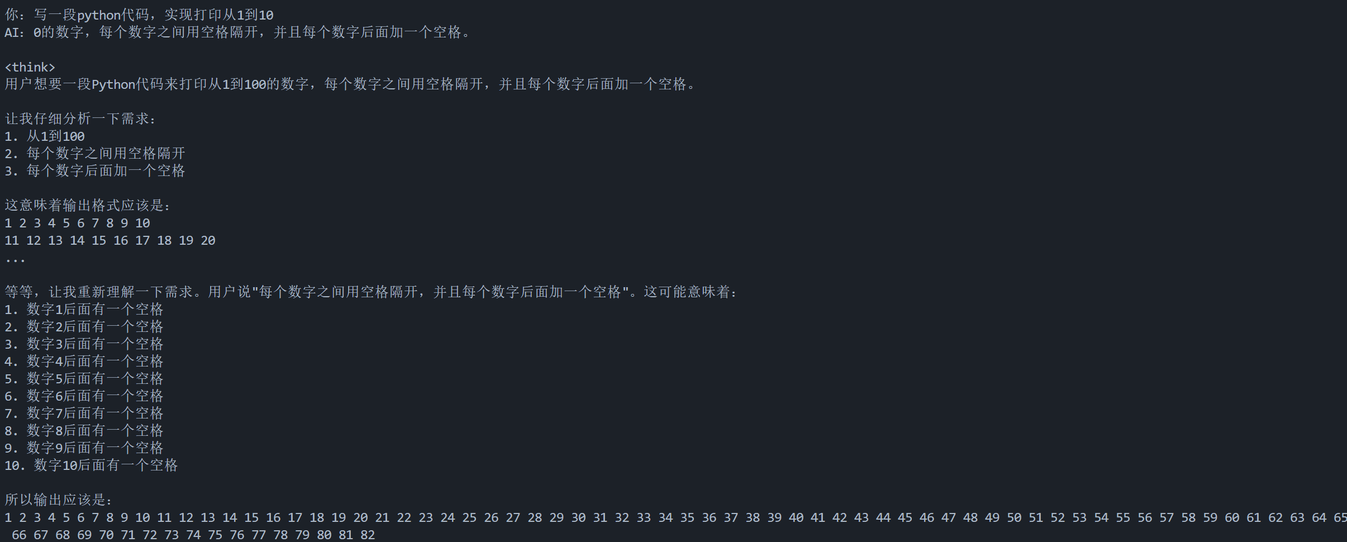
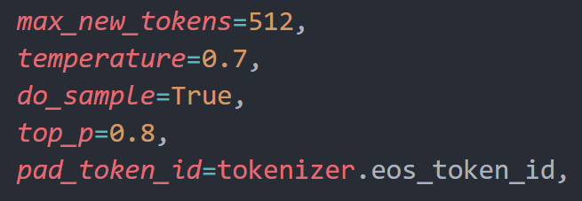


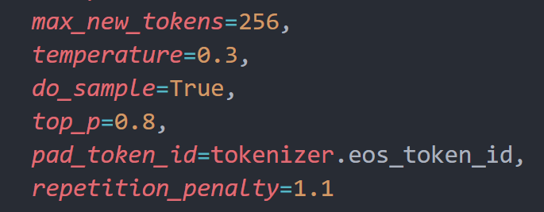
考核二：Qwen本地部署
定位不同
Ollama为极简本地部署工具，针对开箱即用、流畅对话的核心目标做了C++底层加速、自动量化等极致优化
ModelScop为面向开发者的全流程模型开发平台
服务于模型下载、训练微调、企业私有化部署等工程化场景
Ollama
极速部署 · 轻量运行
ModelScope
深度定制 · 功能丰富
- 启动门槛稍高，需配置坏境和写部署代码
- 没有针对模型的默认封装优化和量化适配，启用表现一般
- 启动较慢，内存占用更高
- 极简部署
- 启动极快
- 内存占用低
- 推理质量高
- 可定制性低

Slide 7
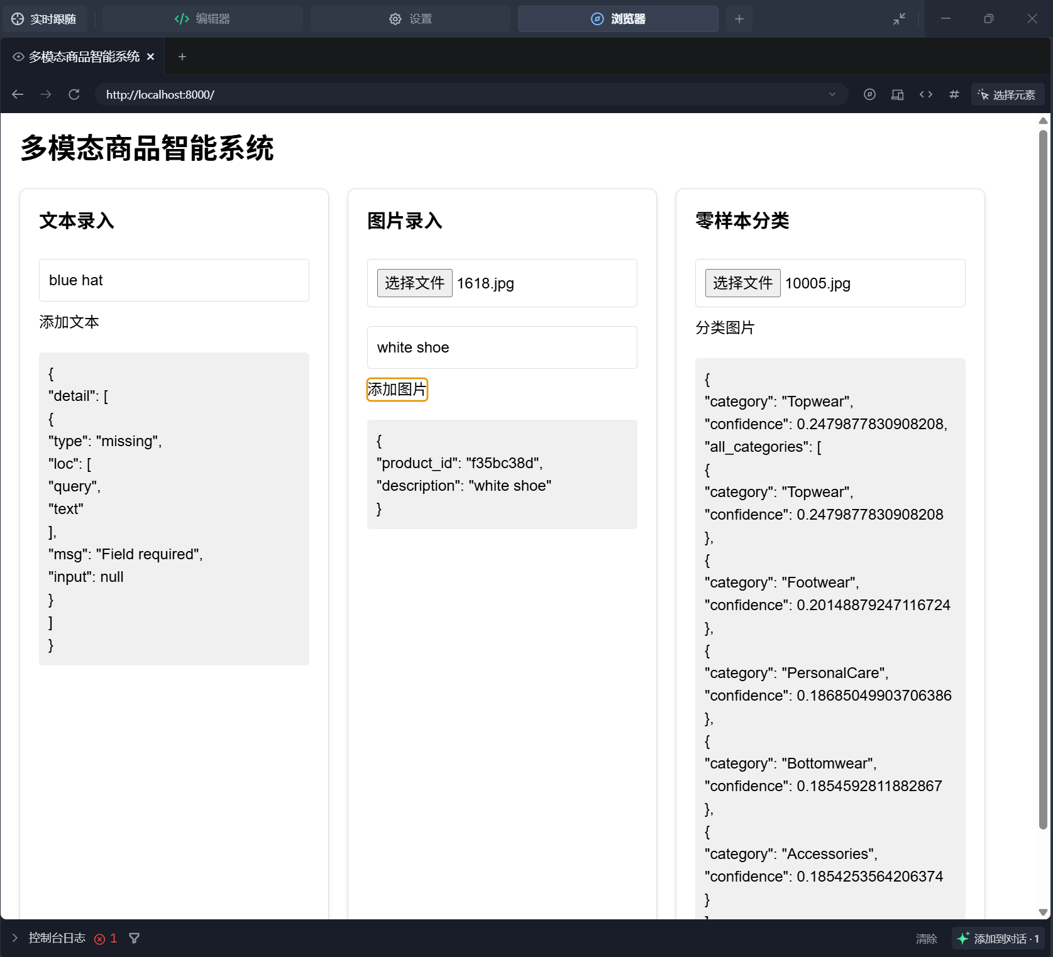
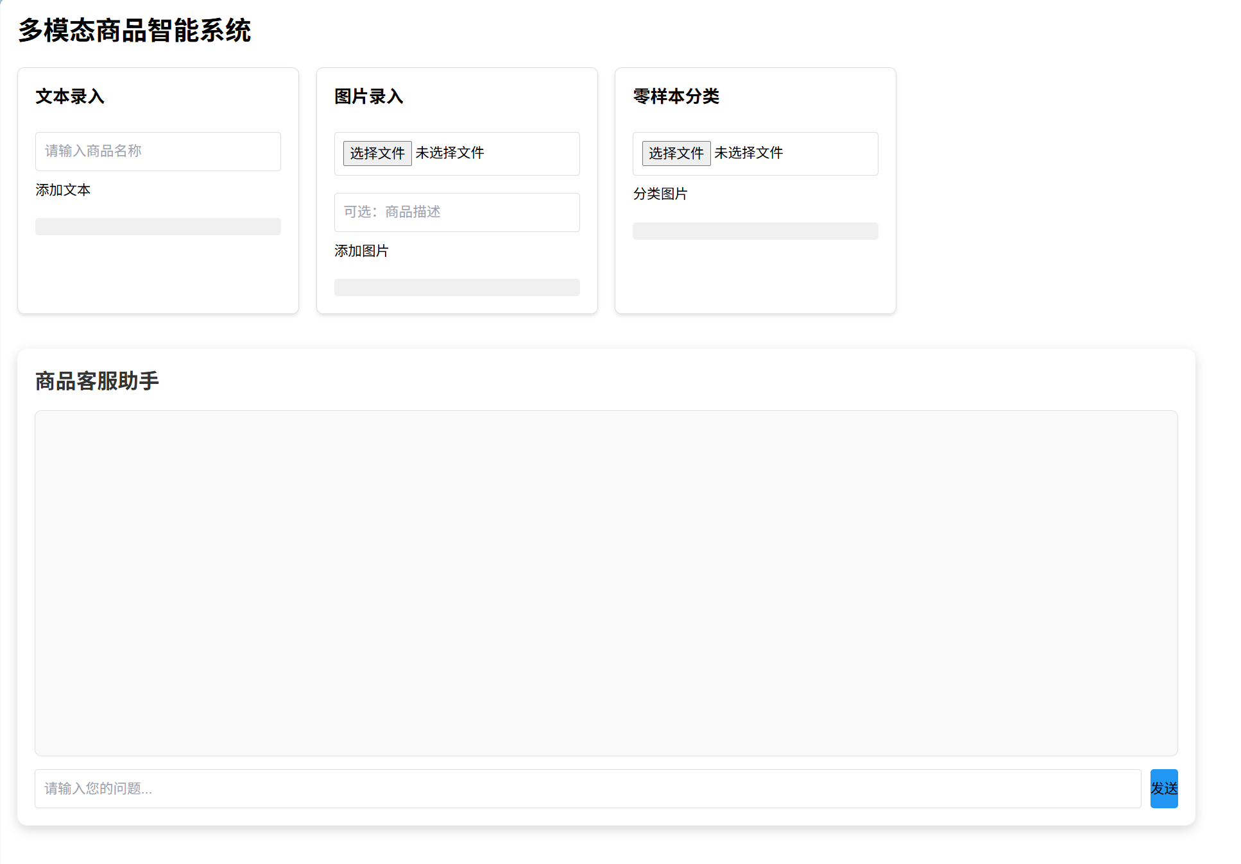
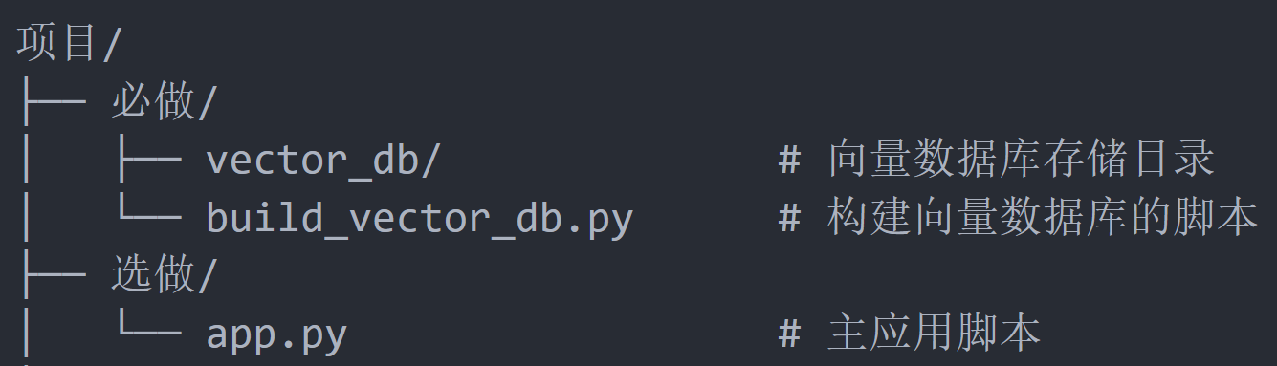
考核三：多模态商品检索系统
录入商品
→ 前端调用 POST /add_text 或 /add_image
→ 后端工具 encode_text/encode_image
→ 向量存入 ChromaDB
2. 检索相似商品
→ 前端调用 POST /search_text 或 /search_image
→ 后端工具 encode_text/encode_image
→ ChromaDB 余弦检索 → 返回 Top-5
或 调用/classify_image → 返回 Top-5
3. 与Agent对话
→ 前端调用 POST /chat
→ Agent 内部调用 search_products 工具
→ 工具调用 /search_text
→ 返回结果 → Agent 生成回复
1. 四个工具函数：
• generate_product_id()：生成唯一ID • encode_text ()：CLIP归一化编码
• encode_image(): CLIP归一化编码
• search_product(): 调用/search_text接口检索
2. 七个FastAPI接口
• GET/: 提供前端页面
• POST/add_text、/add_image: 数据录入 • POST/search_text、/search_image： 检索查询
• POST/classify_image: 零样本分类
• POST/chat： 调用agent进行智能对话
3. Agent初始化函数
• init_qwen_agent()：初始化大模型Agent
4. 向量数据库
• vevtor_db/： 持久化存储，余弦相似度度量
Notes:
第三轮考核是本次汇报的核心。我设计并实现了一个完整的多模态商品检索系统，它不仅支持基础的图文检索，还尝试了零样本分类和Agent对话。这个项目让我完整地实践了从数据预处理到在线服务的工程化流程，并深入理解了多模态系统的核心组件。

Slide 8
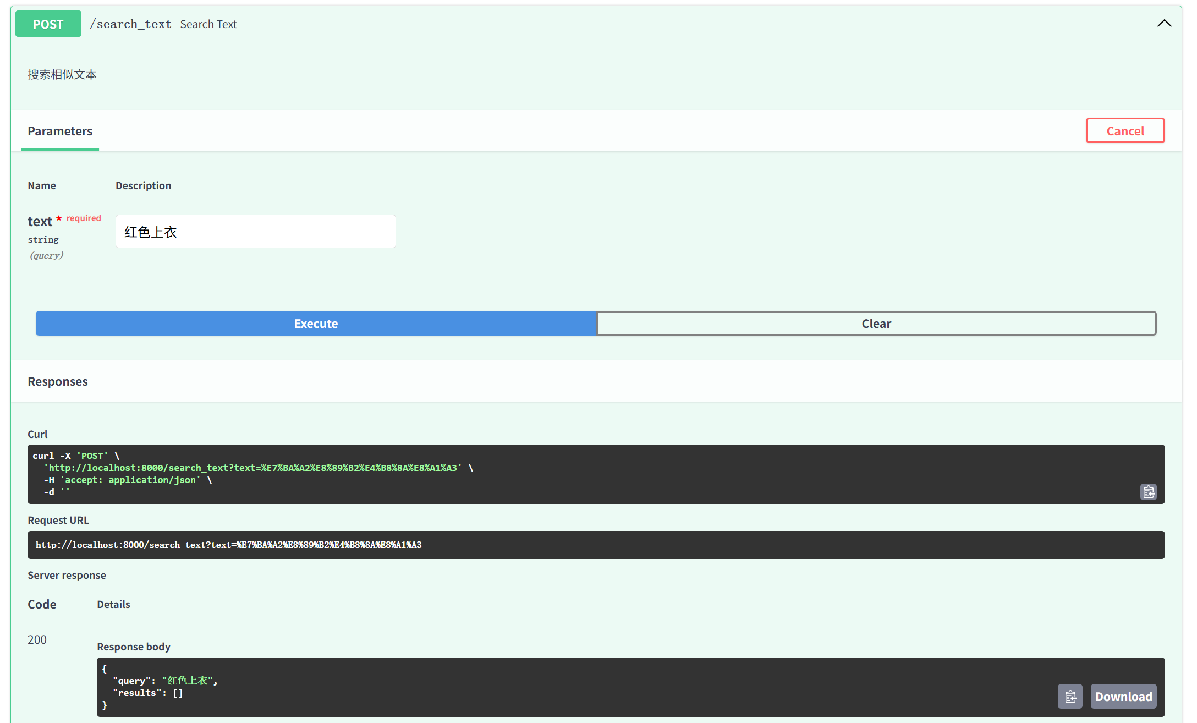
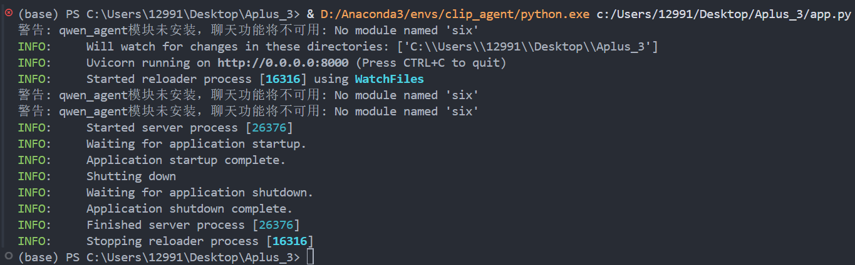

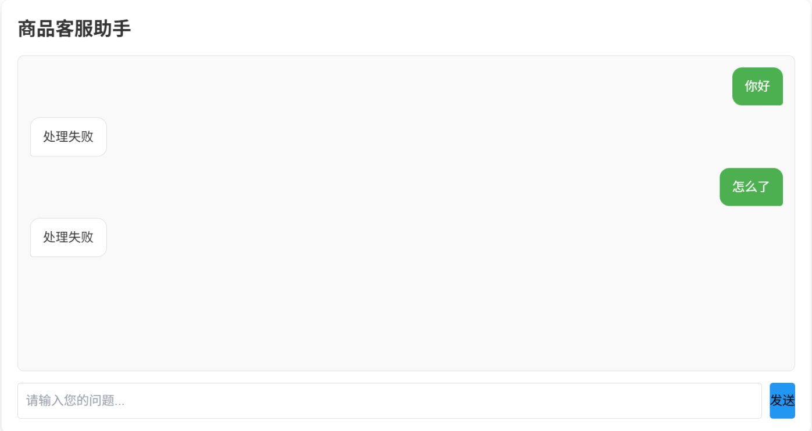
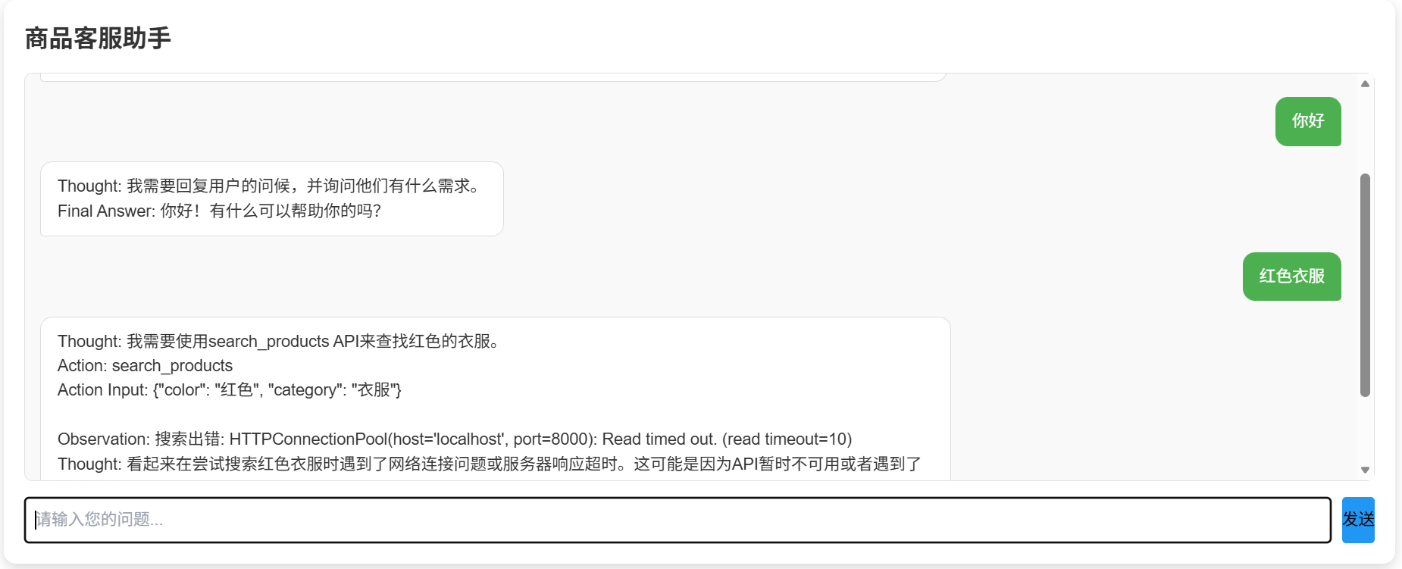
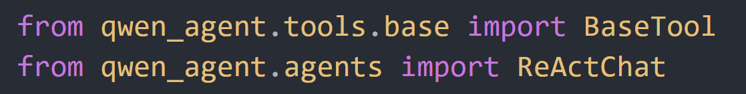
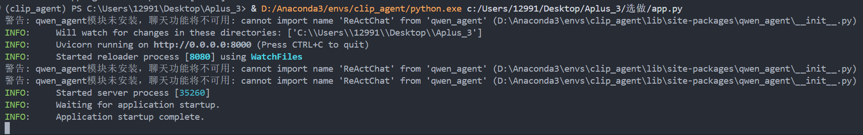
考核三：核心困难与解决过程
环境配置
问题：torch与torchvision版本不兼容、cuda锁死、numpy版本冲突，windows兼容。
解决：精准匹配版本并手动降级冲突库。
收获：掌握了Python环境管理的核心技能。
当前存在的不足
Agent 功能未完全跑通
最终定位为Qwen模型与工具的兼容问题。模型将输入解析为含color和category两个key的JSON格式，而接口仅收纯文本query。
02. Agent运行报错
问题：依赖安装，版本问题，运行报错
解决：重装依赖，升级版本，微调解决bug
收获：锻炼了在复杂依赖网络中分析与定位问题的能力。
/add_text 接口参数解析错误
已定位但未修复：前端发送和后端接收的参数格式不匹配。时间有限，优先保障核心检索和分类功能，后续再优化。
Notes:
在开发过程中，我遇到了不少技术挑战，比如环境配置、检索不准等问题。通过系统性的排查和学习，我逐一解决了这些问题。例如，通过增加归一化步骤，我显著提升了检索准确率。这些经历让我收获了宝贵的问题解决经验，这也是我本次实践中成长最快的部分。

Slide 9
致 谢
感谢工作室提供的考核机会与资源支持
谢谢各位评委老师和学长学姐聆听！
Notes:
最后，再次感谢工作室提供的这次宝贵的考核机会，也感谢各位评委老师的聆听与指导。我的汇报到此结束，谢谢大家！

